Slide 1


基于EasyX的心型线动态效果
解方程组
华锱剑 韩米朵 曾维昕 王怡娴

Slide 2
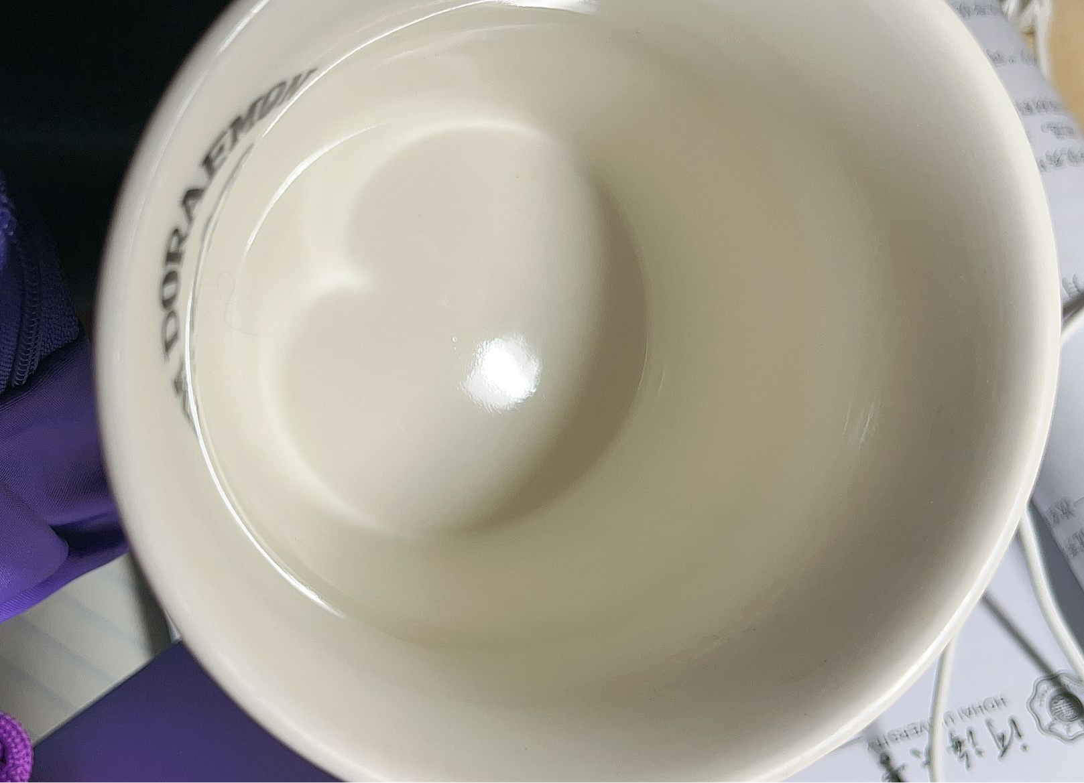
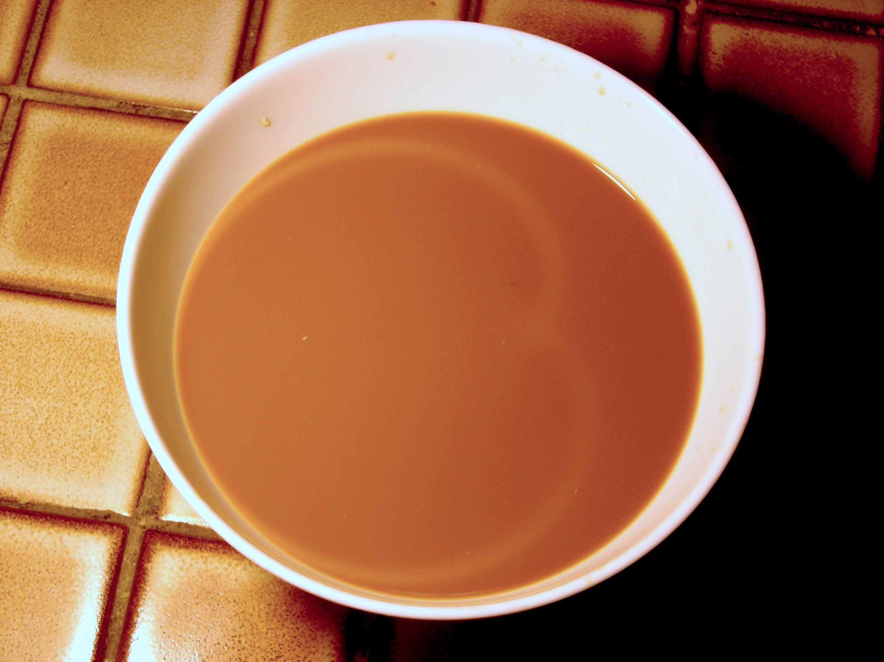
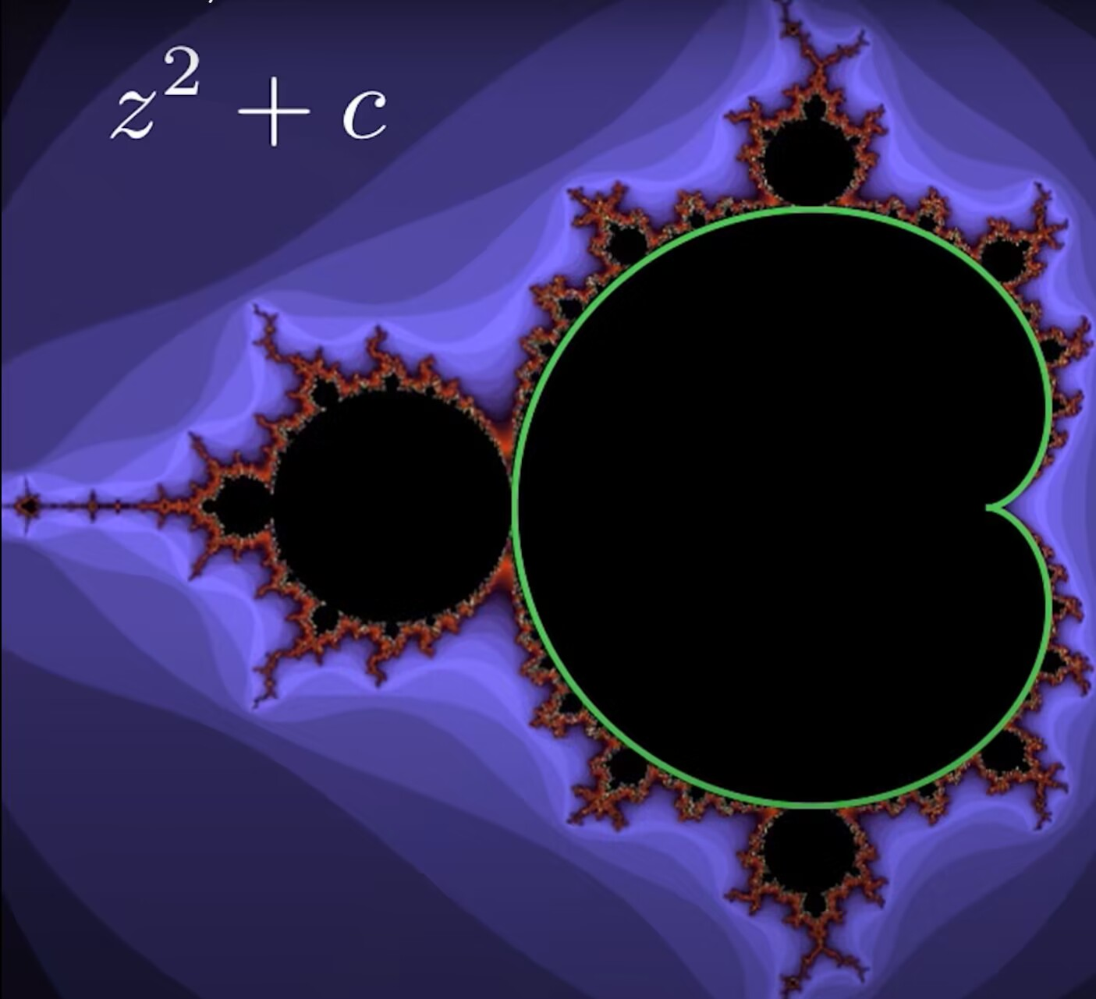
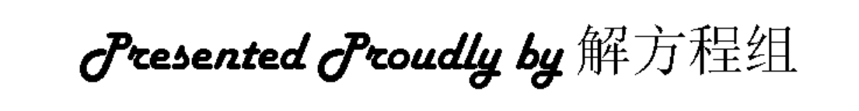
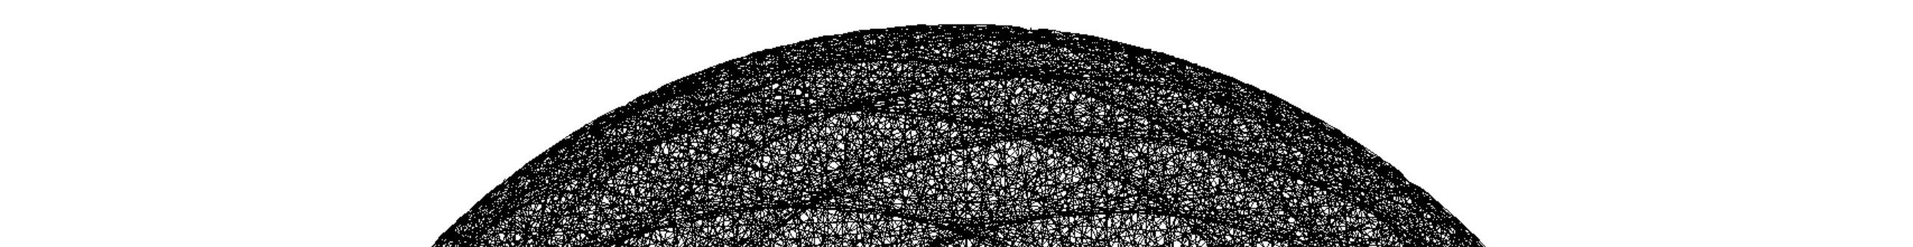
灯光经过杯壁反射
在杯底形成心型线
曼德勃罗集的初始部分
灵感来源

Slide 3
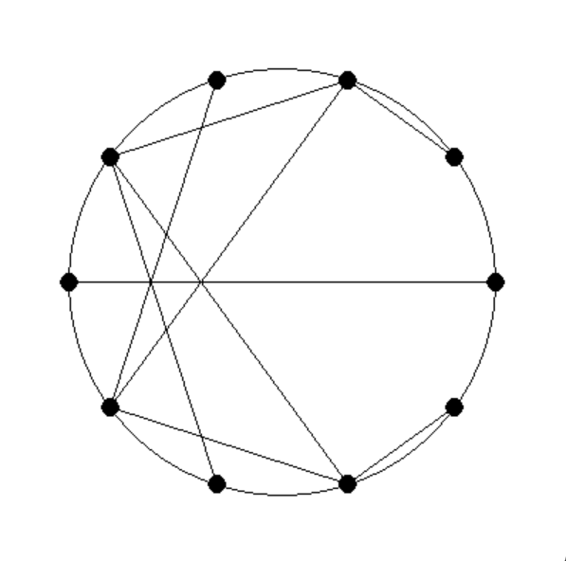
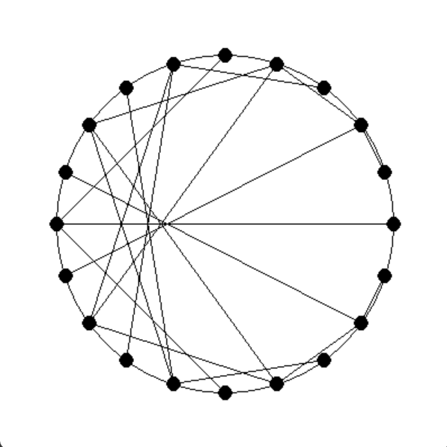
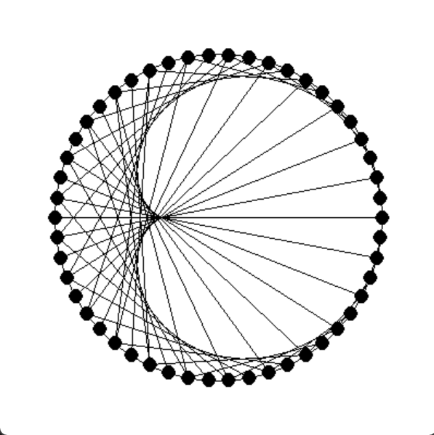
N=10
基础原理
包络线作图方法
将标号为i的点与标号为i*2的点相连
总点数N越多，包络出的图像就越清晰
N=20
为此，我们需要一个结构体（POINT）来表示点的坐标
并调用函数（line）绘制直线
N=50

Slide 4
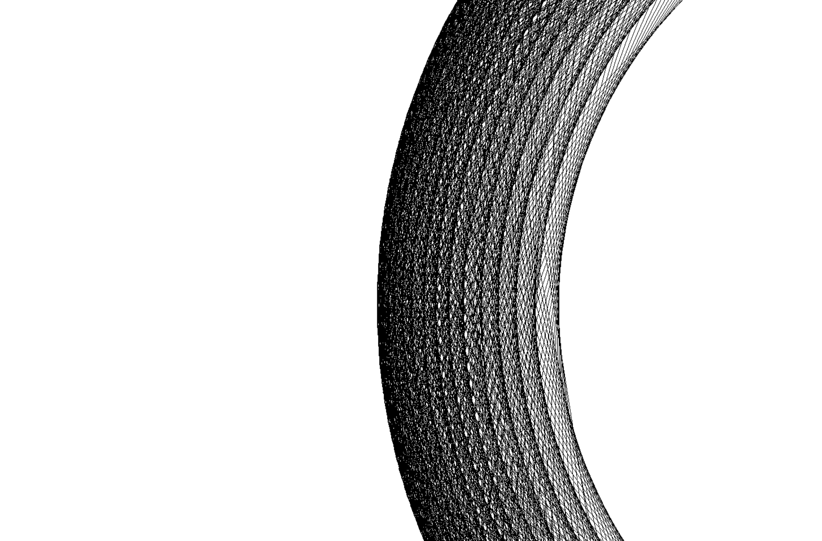
定义结构体point表示点的坐标
定义函数drawLineBetweenDots
用于绘制线条
引入factor 实现动态效果
（shift/contrl控制前进/后退）
将线条细分为像素点，
获得第二种展示效果
合并功能：按键切换连接方式
增加视觉效果：绘制全屏窗口
设置字幕
目录

Slide 5
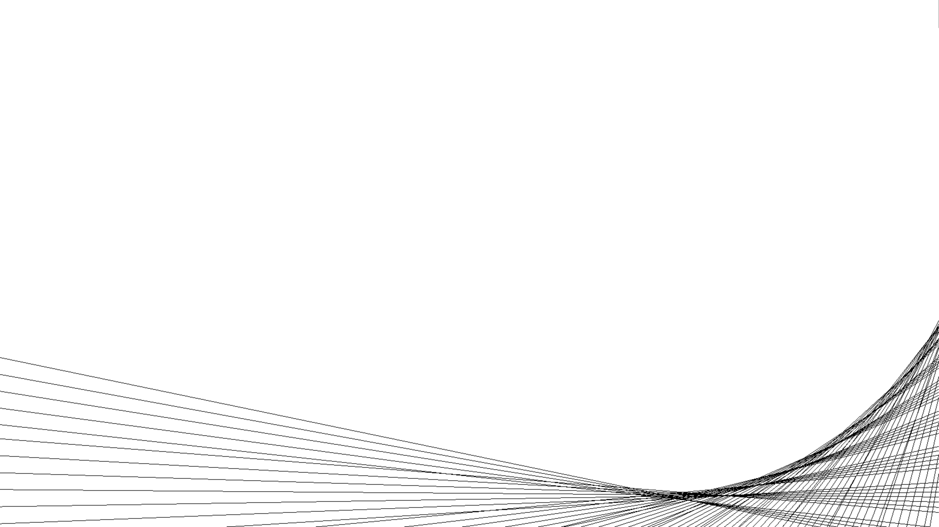
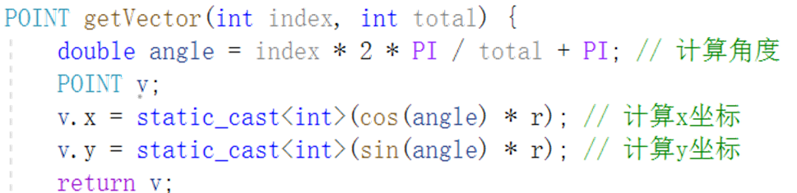
PART 1 定义结构体point表示点的坐标
定义POINT结构体表示实数对（x，y）：
{
2π / 总点数 为单位角度;
点的序号 乘单位角度 计算弧度;
利用sin，cos和角度计算点坐标（Xn，Yn）;
+PI 使点的标号从负半轴顺时针开始，获得更自然的观感;
返回POINT的值;
}

Slide 6
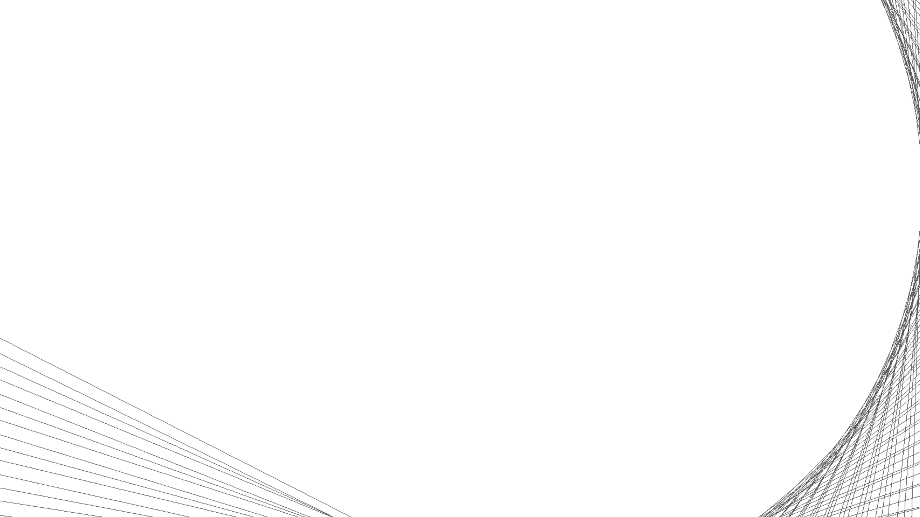
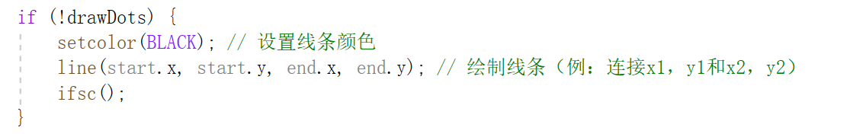
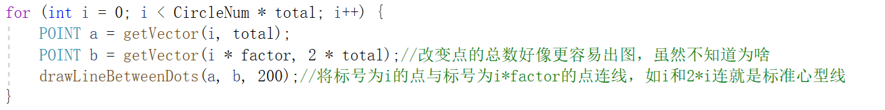
PART 2 定义函数drawLineBetweenDots 用于绘制线条
定义函数drawLineBetweenDots
{
调用POINT得到起点(start)、终点(end)；
调用EasyX中setcolor函数设置线条颜色；
调用EasyX中line函数绘制线段；
}
在主函数中调用函数drawLineBetweenDots；

Slide 7
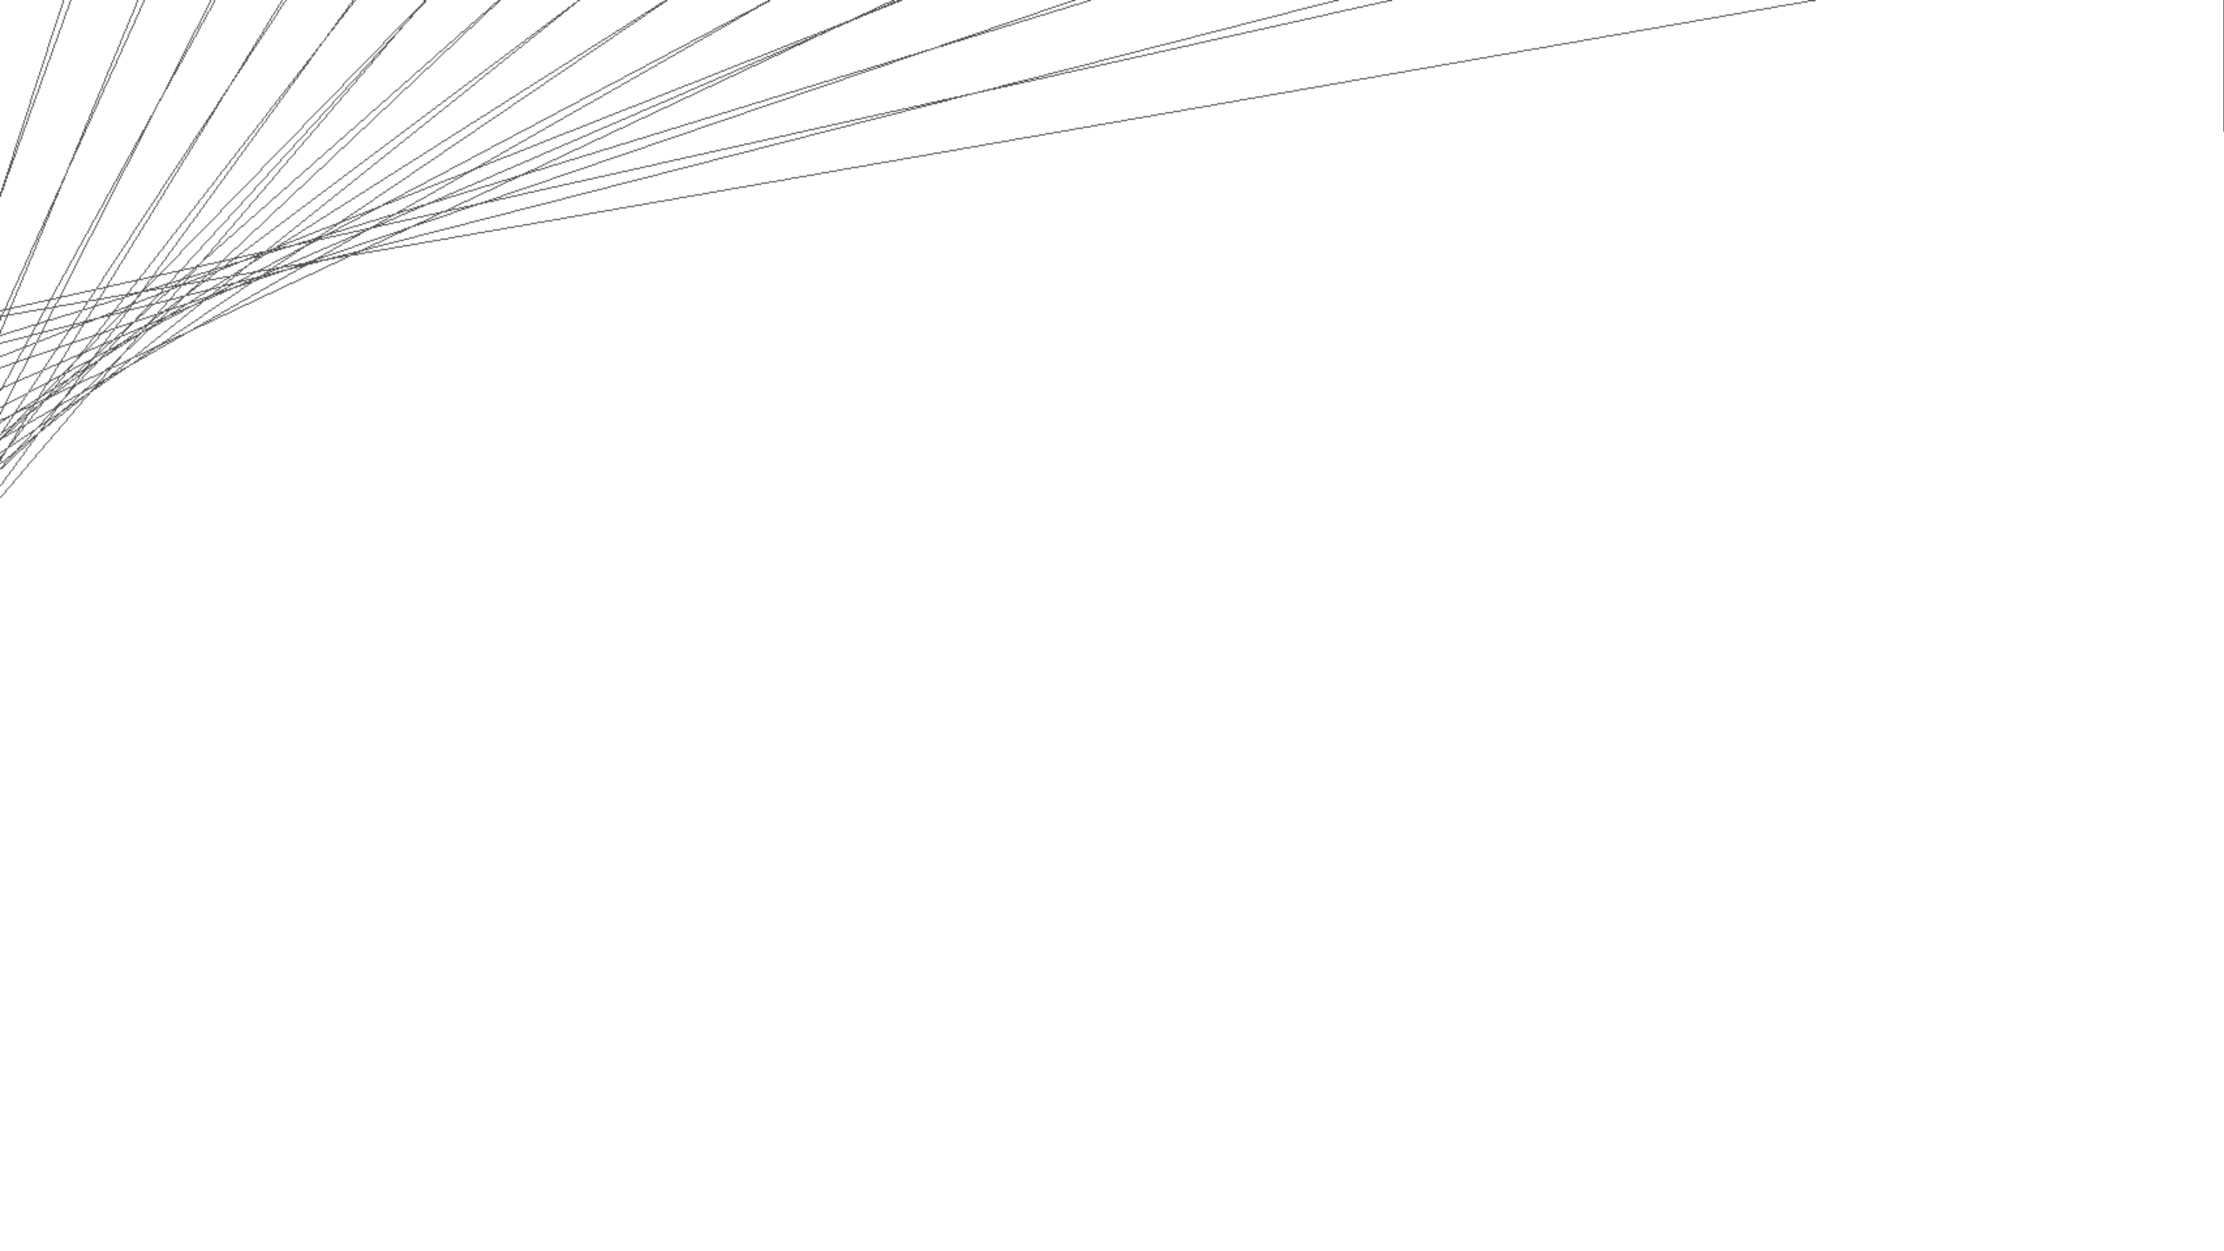
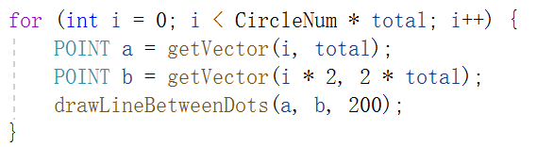
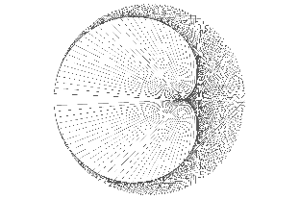
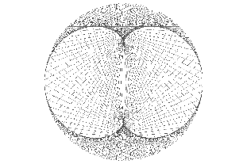
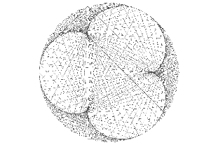
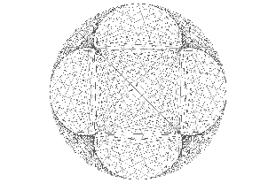
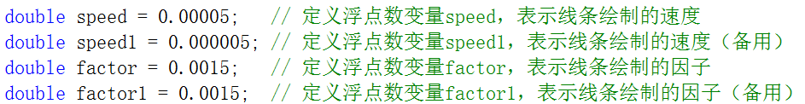
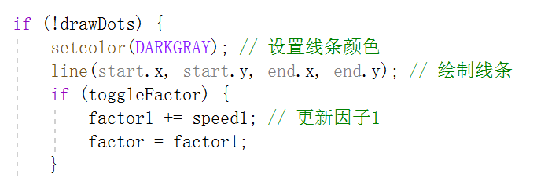
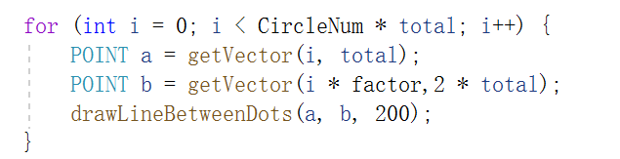
PART 3 引入factor 实现动态效果
尝试发现：改变该值，可得到不同图形
i*2
i*3
i*4
i*5
动态实现：定义变量factor；
在循环过程中，factor逐步增加speed；
连线首端点序号为i，不变；
连线末端点序号为i*factor，逐渐增加；
首末相连，形成动态效果；

Slide 8
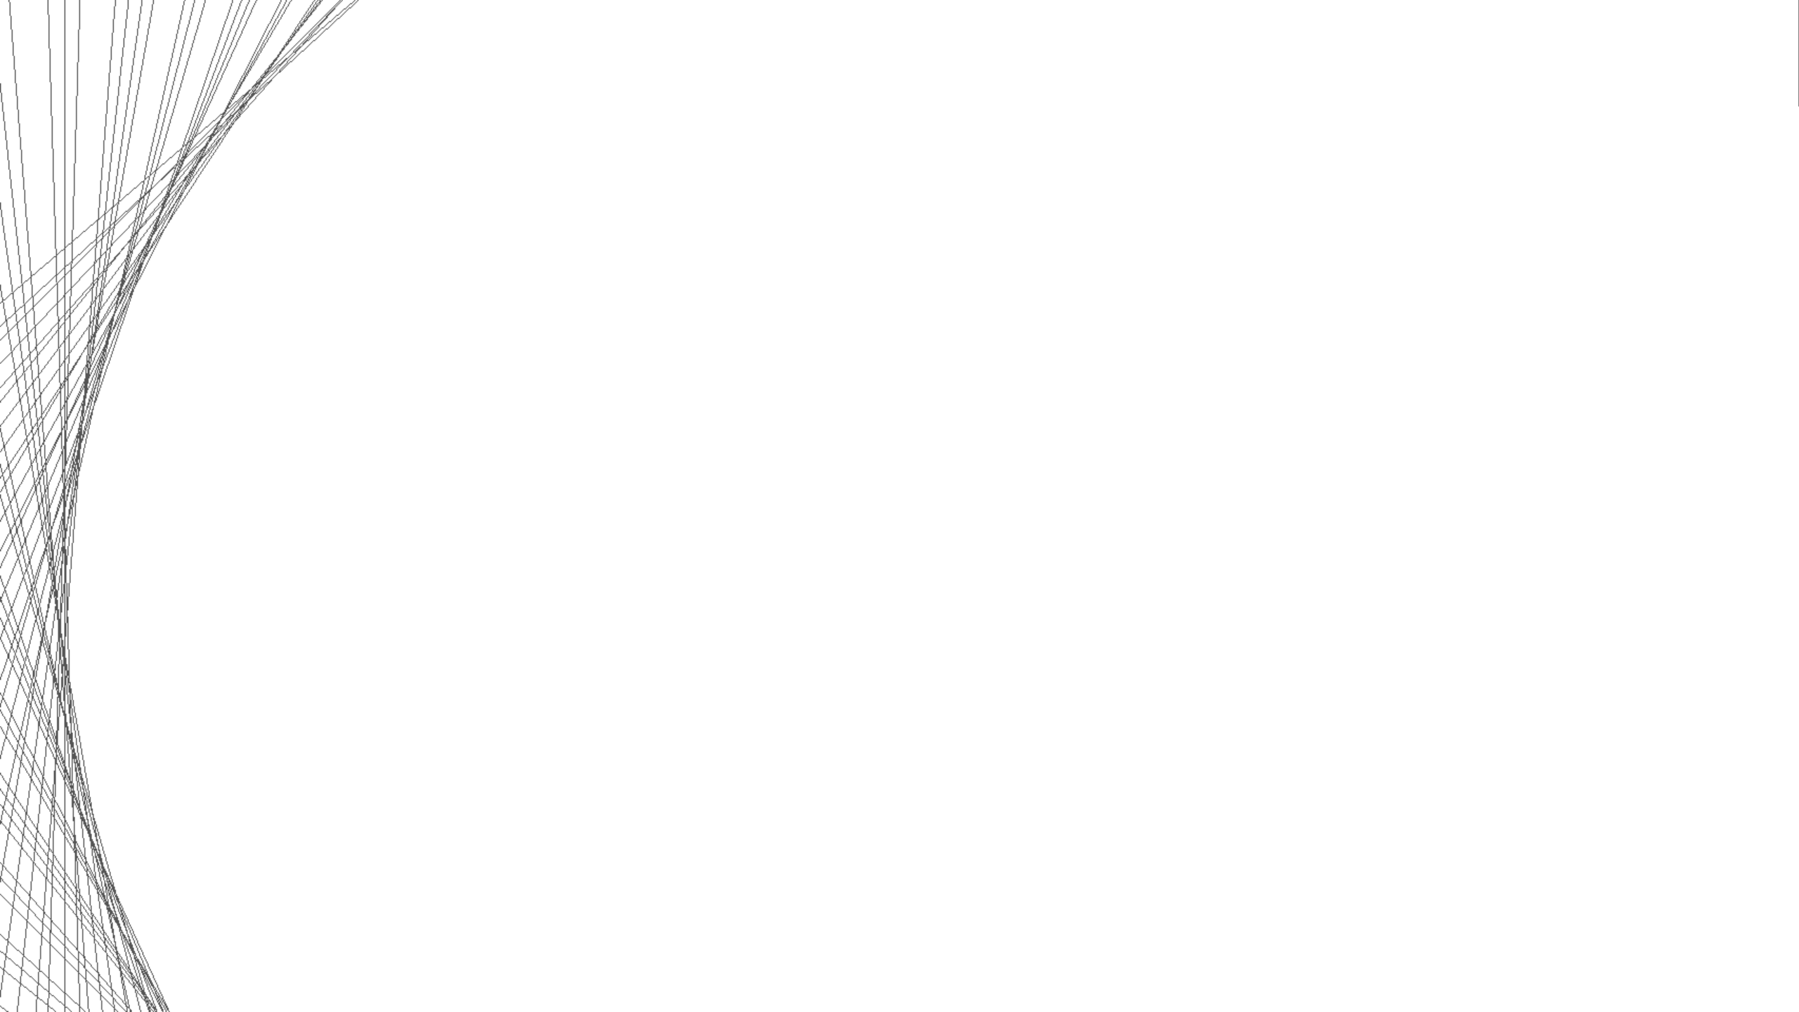
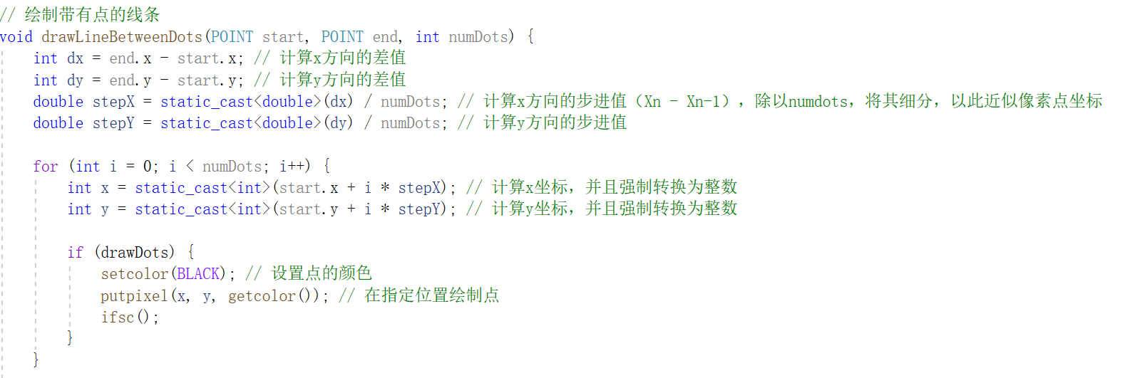
PART 4 将线条细分为像素点，获得第二种展示效果
将一条线细分为若干个份，定义份数为numDots；
定义dx、dy为 首、末 两点x、y差值；
分别计算x、y方向步进值stepX、stepY；
在i从0到numDots的循环中，计算出每个像素点的坐标：起点坐标+i*stepX（Y）；
用setcolor设置点的颜色；
调用putpixel函数在指定位置绘制像素的，达到以点代线的效果；

Slide 9
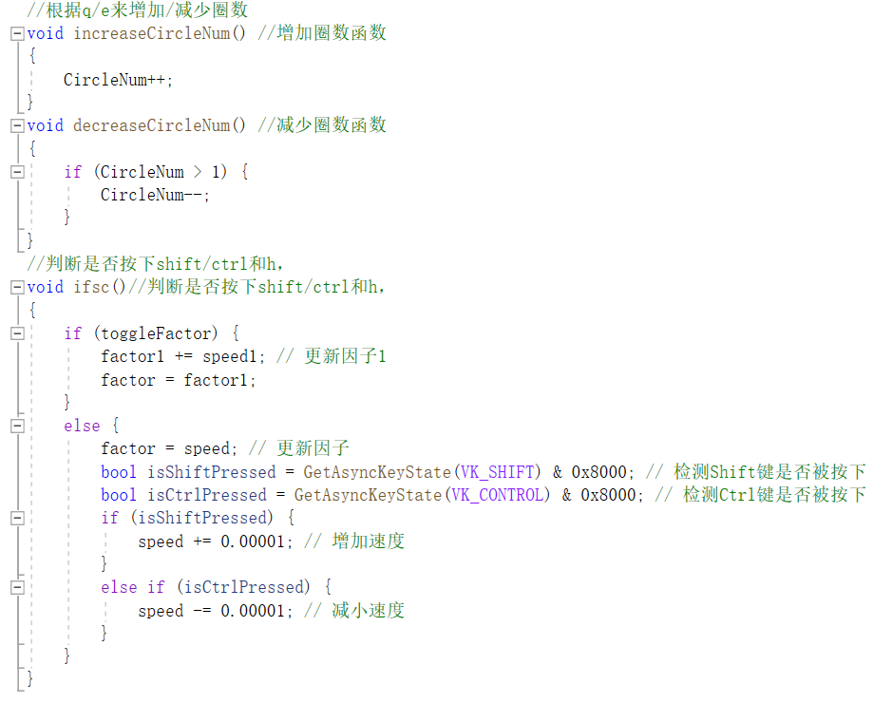
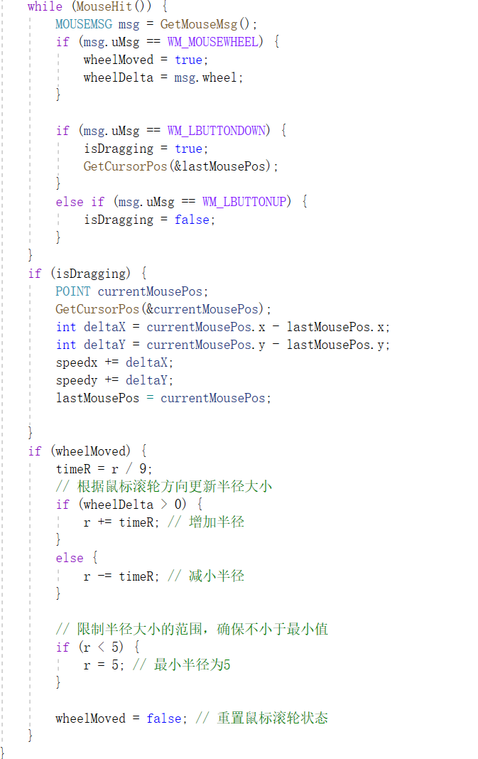
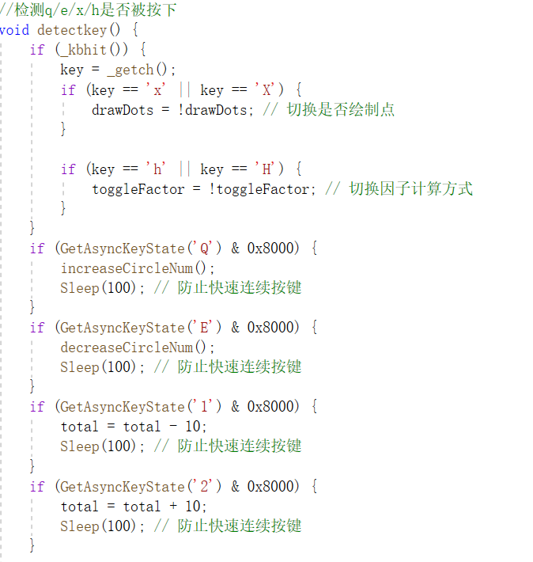
PART 5 合并功能：按键切换连接方式（点/线）、切换手动/自动绘制、增减圆圈数、
运动前进/后退、鼠标拖动图形位置、放大缩小图形
通过kbhit()和_getch()函数获取键盘按键信息，
若x/X被按下，则切换绘制点/线;
若h/H被按下，则切换因子计算方式,手动增减转动速度;
若Q/E被按下，增减圆圈数；
若Shift/Ctrl被按下，前进/后退；
通过EasyX中的函数GetMouseMsg()获取鼠标滚轮信息。根据滚轮滚动值（wheelDelta）的正负，调节圆半径值，达到缩放效果。
通过函数GetCursorPos检索鼠标光标位置，拖动图 形位置移动。

Slide 10
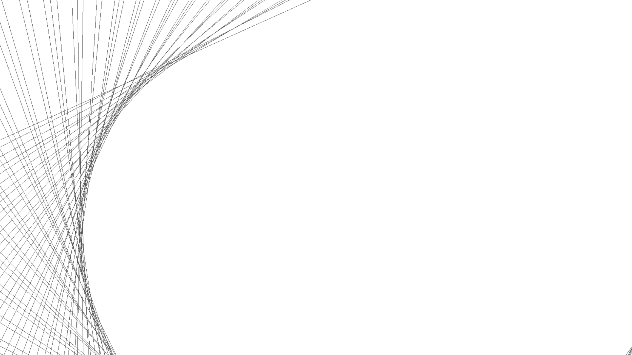
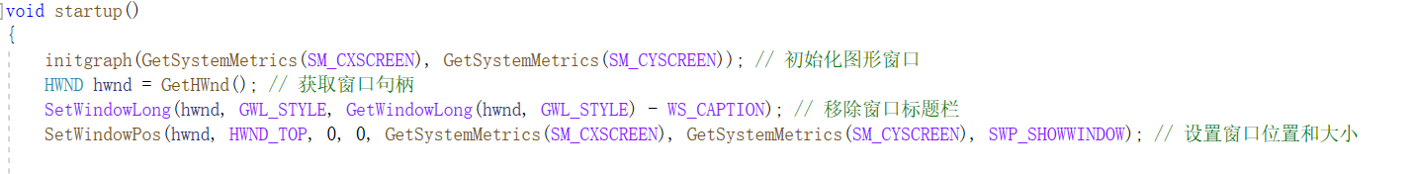
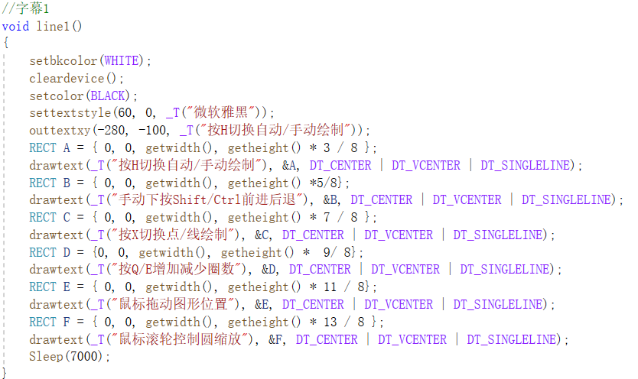
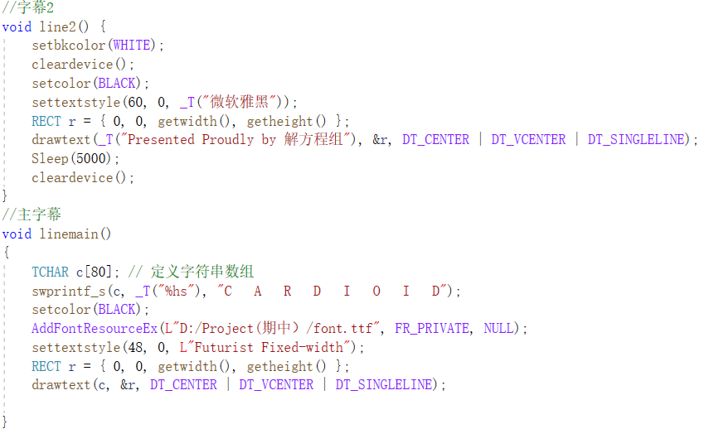
PART 6 增加视觉效果
绘制全屏窗口:使用EasyX的GetHWnd()函数得到窗口句柄，绘制全屏窗口；
设置字幕：使用EasyX中setcolor、settextstyle、drawtext函数绘制字幕；

Slide 11
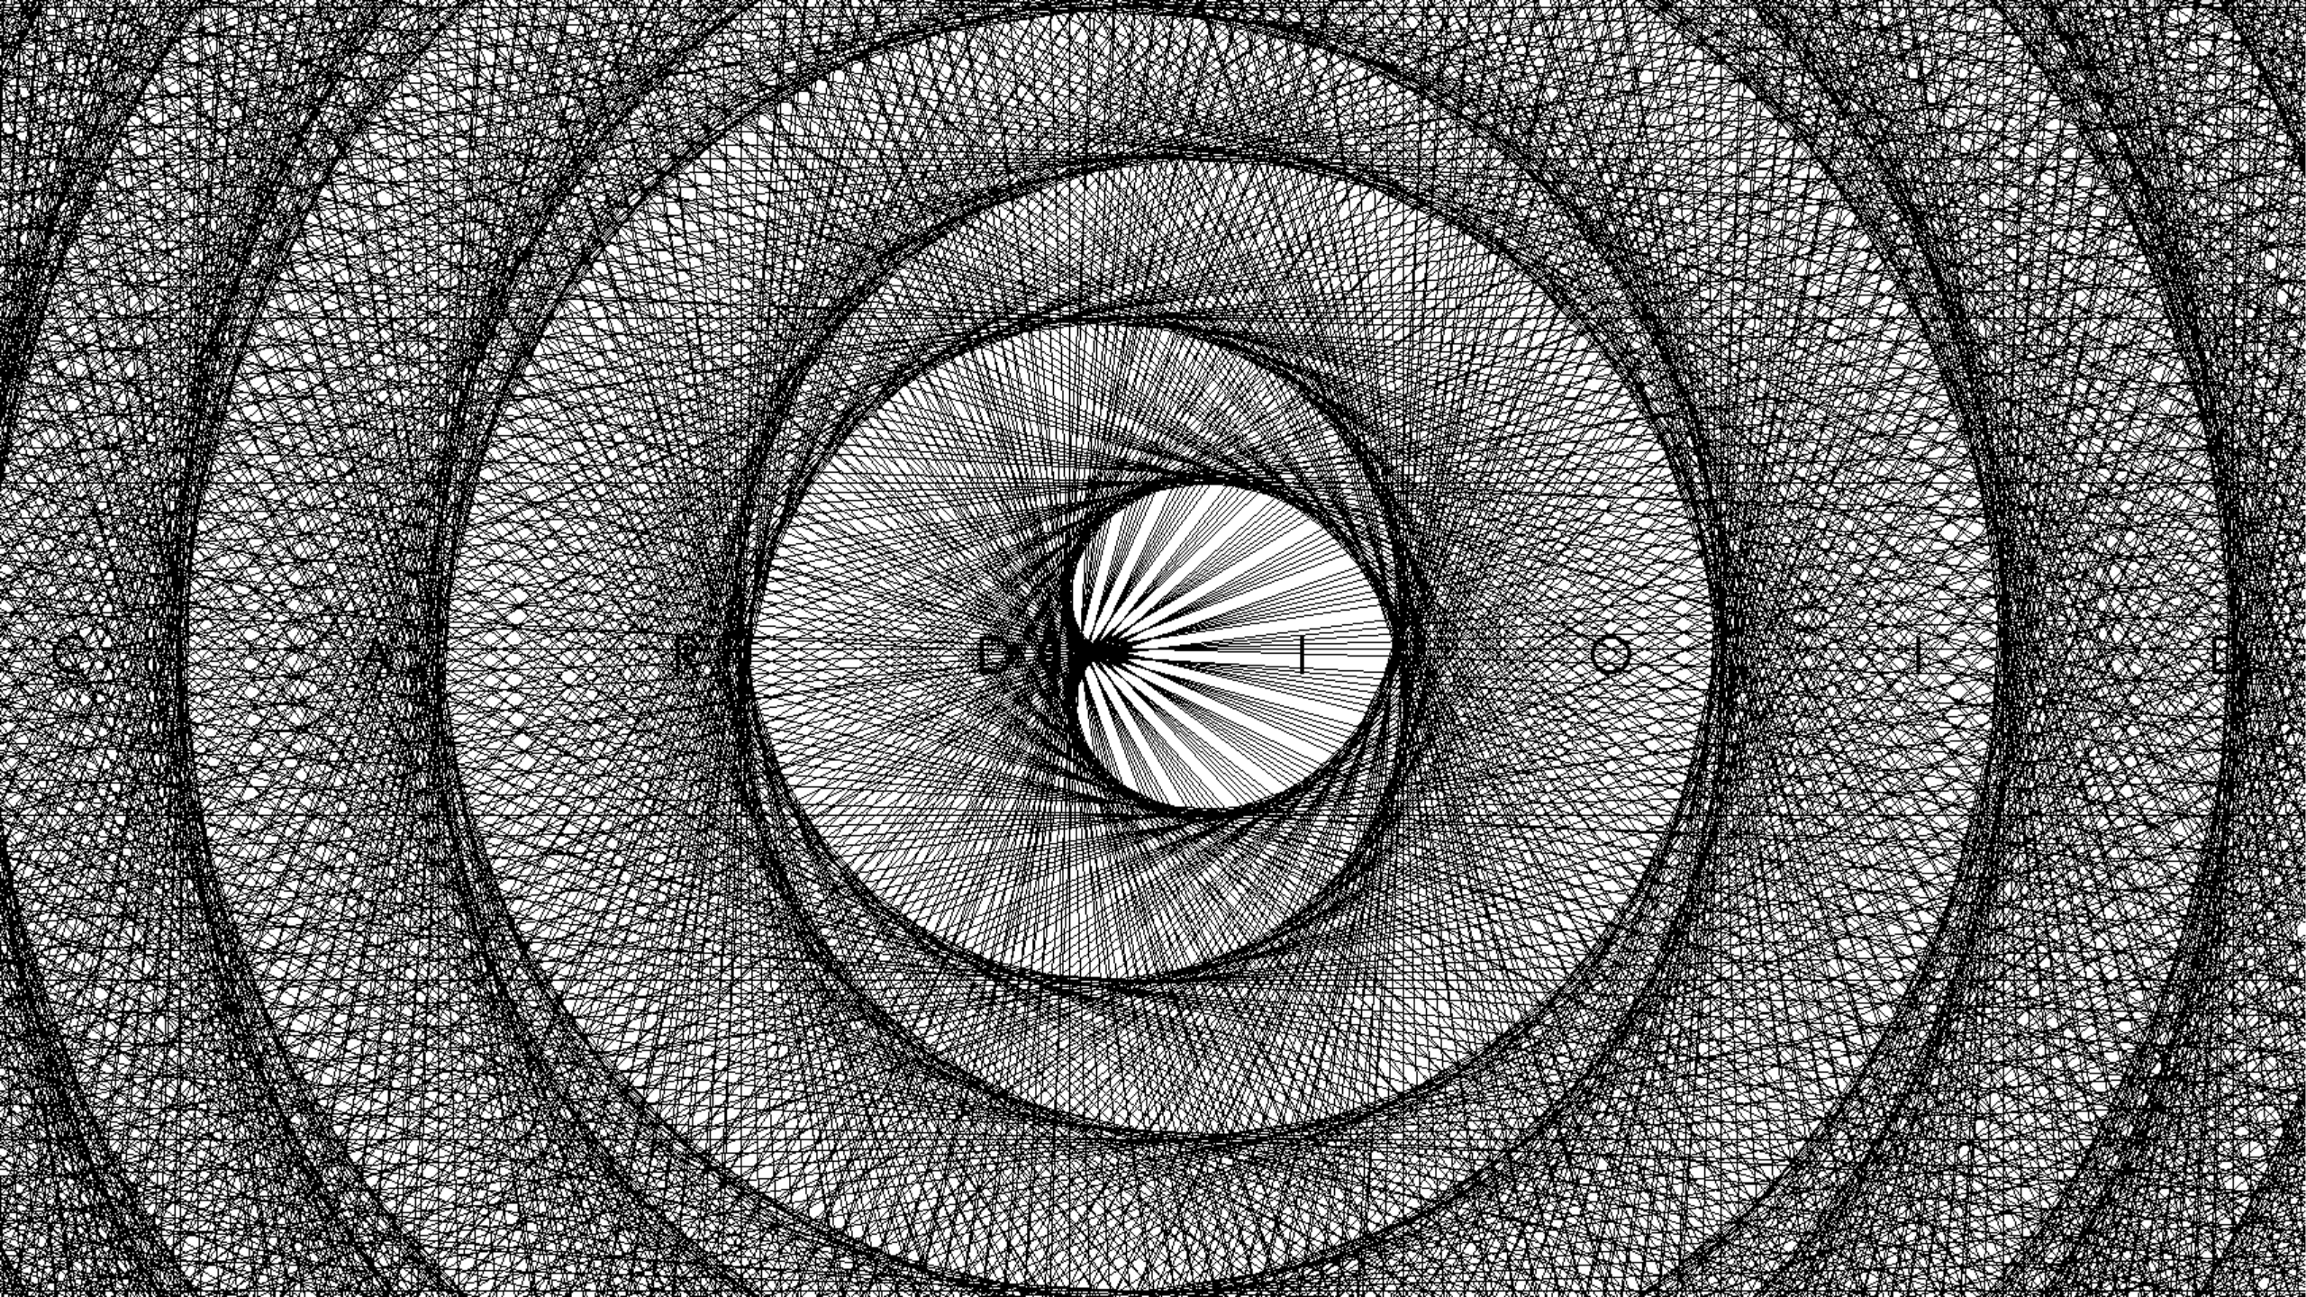

Slide 12
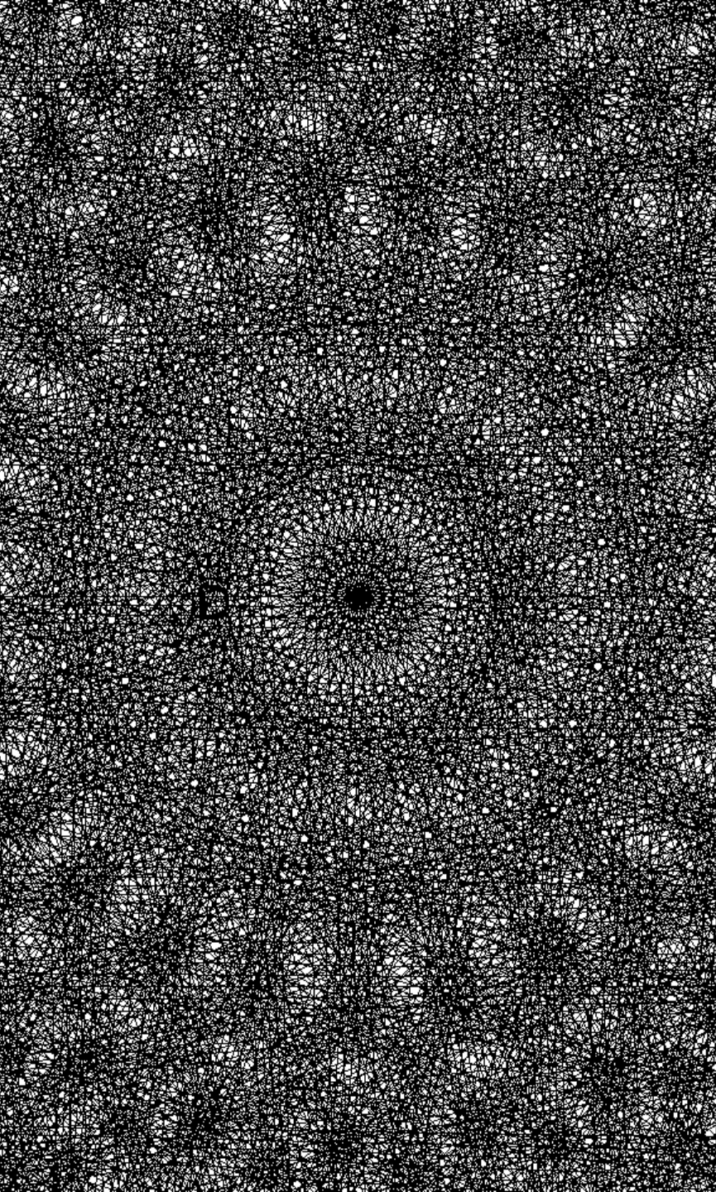
前期查阅相关资料，寻找数学公式 静态心形曲线 动态曲线，增加功能 小组内讲解代码，组员提出疑问，组长解答 实现多层动态曲线重叠效果，使画面更加丰富 增加按键改善观者使用体验，完成终极版本

Slide 13
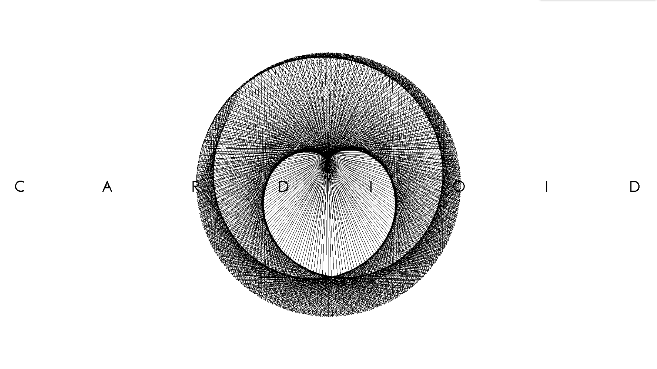
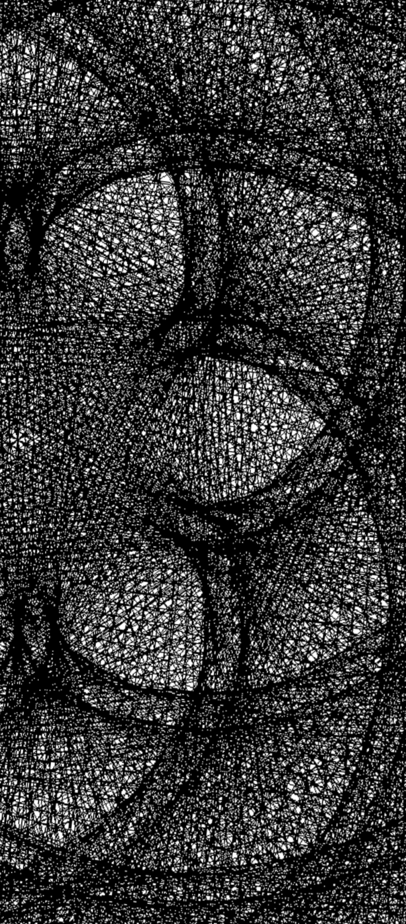
感悟
• 保持对生活的热爱与好奇
• 分工明确
• 学好数学
• 小组成员积极互动，多多沟通与交流

Slide 14
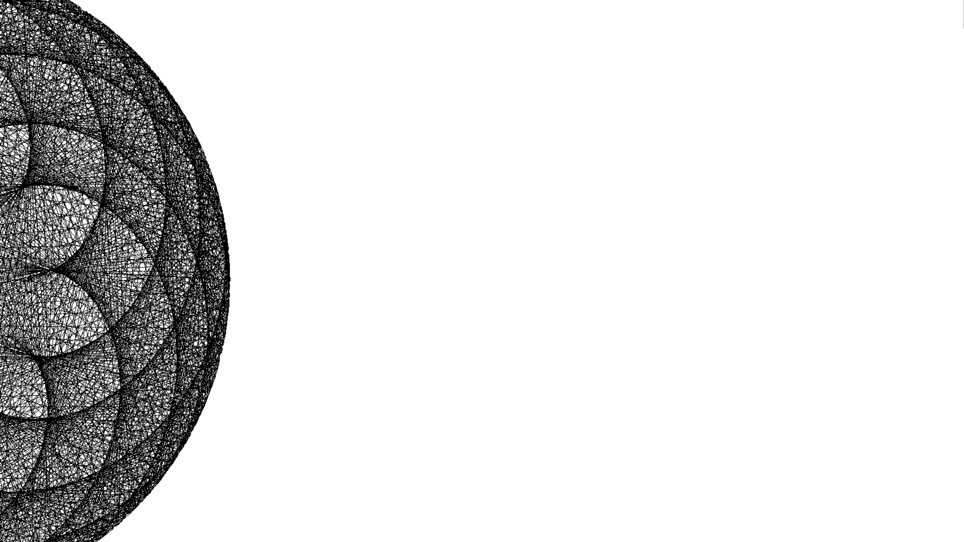
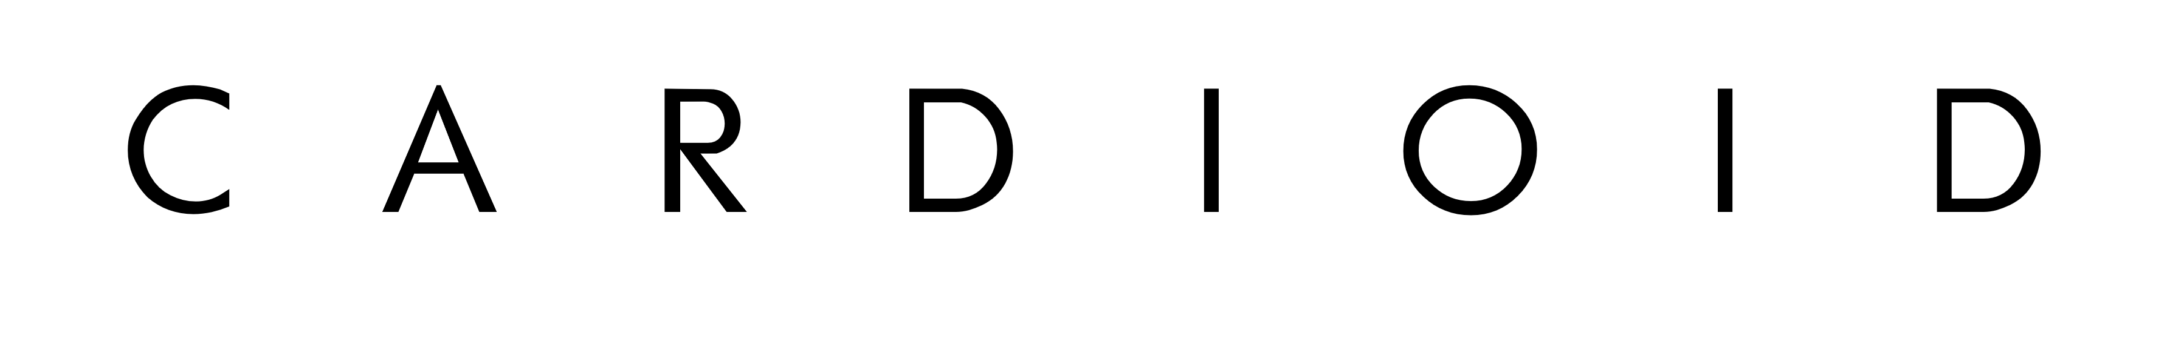
Powered by
* PPT中所有背景元素均源于该程序

